Slide 1
Κεφ.7 Τοποθέτηση βλεφαρίδων
Στόχοι του μαθήματος είναι
Η τοποθέτηση βλεφαρίδων σύμφωνα με τον ενδεδειγμένο τρόπο

Slide 2
Τουφίτσες
Είναι ομάδες τριχών που ενώνονται στη μια άκρη τους δημιουργώντας ένα κομπάκι στο οποίο τοποθετούμε λίγη κόλλα αφήνουμε λίγα δευτερόλεπτα να στεγνώσει και τις τοποθετούμε με τη βοήθεια μιας λαβίδας στις ρίζες των βλεφάρων.
Η τουφίτσα κολλά στο βλέφαρο και ξαπλώνει πάνω στις βλεφαρίδες.

Slide 3
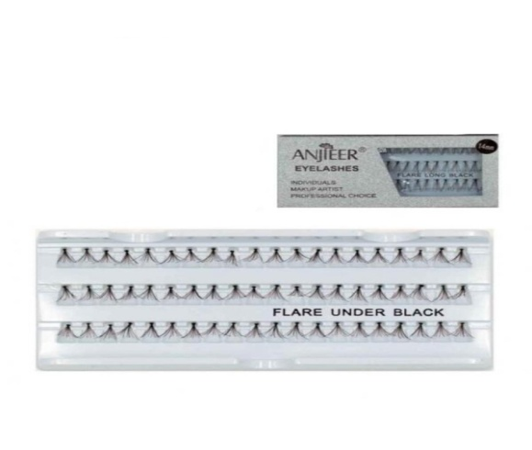
Τουφίτσες
Προσοχή η φορά των τριχών από την τουφίτσα να είναι ίδια με των φυσικών τριχών.
Τοποθετούνται είτε στην εξωτερική γωνία
Είτε σε όλο το βλέφαρο
Για κάθε μάτι χρησιμοποιούνται 5-15 τουφίτσες

Slide 4
Τουφίτσες
Για την αφαίρεσή τους τεντώνουμε την εξωτερική γωνία του ματιού και ανασηκώνουμε ελαφρά τρίβοντας τη βάση τους.
Καθαρίζουμε την περιοχή και την ψεύτικη βλεφαρίδα από την κόλλα και την τοποθετούμε σε κουτί για την επόμενη χρήση.
Τις μακριές τις βάζουμε στην άκρη
Τις μεσαίες στη μέση
Τις κοντές εσωτερικά του βλεφάρου
Μπορούμε να κάνουμε χρήση και μόνο με μεσαίες

Slide 5
Ολόκληρες βλεφαρίδες πάνω και κάτω
Είναι μια τρέσα άλλοτε μαύρη και άλλοτε διάφανη πάνω της είναι κολλημένες οι ψεύτικες βλεφαρίδες σε διάφορα μεγέθη.

Slide 6
Ολόκληρες βλεφαρίδες πάνω και κάτω βήματα
1. μετράμε το μέγεθος της βλεφαρίδας ώστε να εφαρμόζει στο μήκος και σχήμα του ματιού
Προσοχή το κόψιμο της βλεφαρίδας γίνεται πάντα από την εξωτερική γωνία μπορούμε να καμπυλώσουμε τις φυσικές βλεφαρίδες με ειδικό ψαλίδι αν δεν έχουν καμπυλότητα

Slide 7
Ολόκληρες βλεφαρίδες πάνω και κάτω βήματα
2. Πιάνουμε τις 2 άκρες των βλεφαρίδων και τις στρίβουμε προς τα μέσα δημιουργώντας το σχήμα C και τις κρατάμε μερικά δευτερόλεπτα για να τεριάξουν ακριβώς με το καμπυλωτό σχήμα του ματιού χωρίς να φεύγουν προς τα πάνω

Slide 8
Ολόκληρες βλεφαρίδες πάνω και κάτω βήματα
3. Απλώνουμε κόλλα βλεφαρίδων με το σωληνάριο ή με την πίσω πλευρά της λαβίδας
4. πριν τοποθετήσουμε τις βλεφαρίδες περιμένουμε 10΄΄ για να γίνει η κόλλα πιο εύπλαστη και πιο κολλώδης.
5. τοποθετούμε τις βλεφαρίδες κοντά στη ρίζα των βλεφάρων με το χέρι ή τα ειδικά εργαλεία

Slide 9
Ολόκληρες βλεφαρίδες πάνω και κάτω βήματα
6. μόλις τοποθετήσουμε και τις 2 βλεφαρίδες απλώνουμε μάσκαρα για ενσωμάτωση
7. Εάν διακρίνεται η κόλλα ή κάποιο κενό το γεμίζουμε με μαύρη σκιά ή μολύβι ή eyeliner
Με υγρό ντεμακιγιάζ βγάζουμε τις ψεύτικες βλεφαρίδες
Με μπατονέτα που έχει υγρό ντεμακιγιάζ τρίβουμε απαλά κατά μήκους της γραμμής βλεφαρίδων
Αφήνουμε το ντεμακιγιάζ για 1΄τραβάμε απαλά την τρέσα ή ειδικό αφαιρετικό

Slide 10
Ολόκληρες βλεφαρίδες πάνω και κάτω βήματα
Στο κάτω βλέφαρο τοποθετούμαι όπως στο πάνω αλλά εφαρμόζονται κάτω από τις φυσικές βλεφαρίδες δεν χρησιμοποιούνται όμως συχνά κάνουν το μάτι να φαίνεται καθοδικό
Οι ψεύτικες βλεφαρίδες είναι για πολλές χρήσεις πρέπει να καθαρίζονται προσεκτικά με οινόπνευμα
Από τη μάσκαρα καθαρίζονται με γαλάκτωμα ή ντεμακιγιάζ ματιών

Slide 11
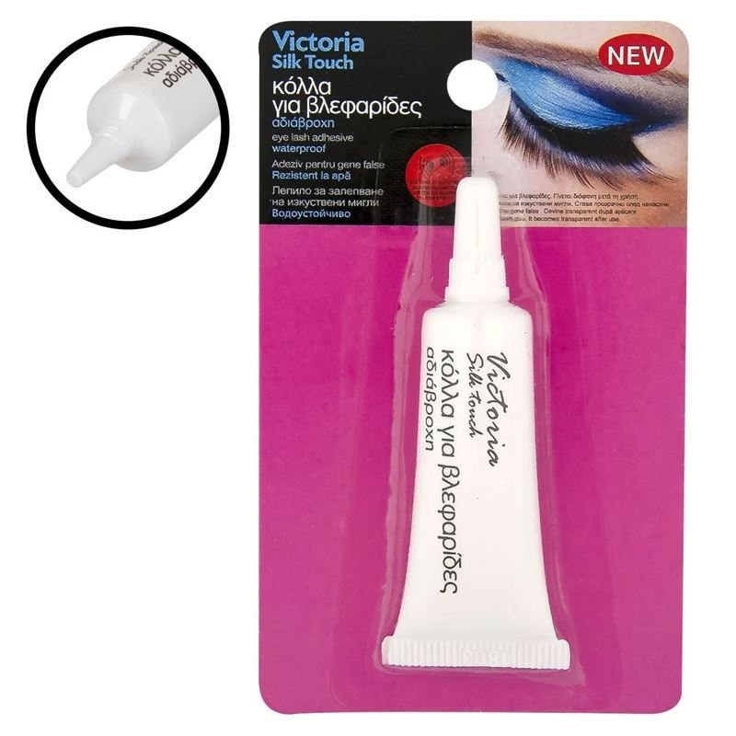
Τύποι κόλλας
Κόλλες που περιέχουν λάτεξ(πιο γνωστές)
Προσοχή για αλλεργίες
Κόλλες χωρίς λάτεξ(υποαλλεργικές)
Άσπρες(γίνονται διάφανες)
ή μαύρες

Slide 12
Δικτυογραφία
https://www.stshop.gr/image/cache/catalog/products/ginaika/prosopiki_frontida/makigiaz/vlefarides/anjeer-14mm-600x776@2x.jpg
https://jumbograzure.lhscdn.com/uploads/images/287297/kolla-gia-vlefarides-adiavrochi-5g-enlarge.jpg?lm=72c658cd014fcecf409076db63667ee2

